Slide 1
第二节 脊柱病证
二、颈椎病
第四章 脊柱病证推拿

Slide 2
目录
定 义
应用解剖
病因病机
诊 断
鉴别诊断
治 疗
注意事项
疗效评定

Slide 3
定义
颈椎病又称颈椎综合征，是由于颈椎间盘退变，导致椎间隙变窄、椎间失稳、椎间盘突出或骨质增生，刺激或压迫颈神经根、脊髓、椎动脉或交感神经而引起的综合症候群。轻者头、颈、肩臂麻木疼痛，重者可致肢体酸软无力，甚至大小便失禁、瘫痪。病变累及椎动脉及交感神经时则可出现头晕、心慌等相应的临床表现。
本病是中老年人的常见病、多发病。目前对本病的治疗多采用非手术疗法，而在各种非手术疗法中，又以推拿治疗优先考虑。

Slide 4
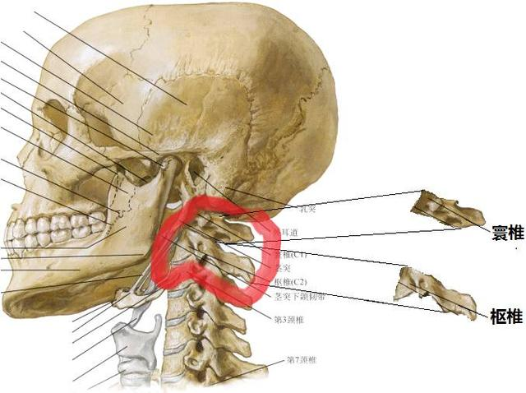
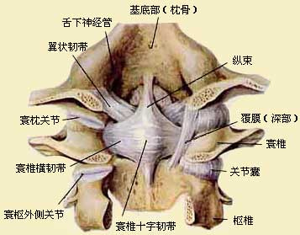
应用解剖
1.寰枕关节 由枕骨隆突与寰椎的上关节凹构成水平面关节，依赖寰枕筋膜维系其稳定，可有轻度侧偏运动，寰椎侧块的横突孔供椎动脉穿出。该关节有颈1脊神经根、椎动脉经过，易受刺激或挤压产生相应症状。
2.寰枢关节 由寰椎和枢椎齿状突构成的复合关节，寰椎环绕齿状突可做旋转运动。该关节没有椎间孔，颈2神经根从关节间隙穿出，易受挤压、刺激而发生疼痛。

Slide 5
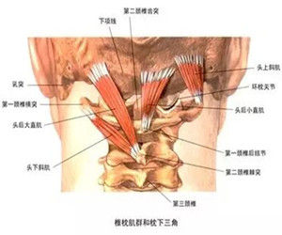
应用解剖
3.枕下三角 由头后大直肌、头后小直肌、头上斜肌、头下斜肌四块肌肉构成，位于寰枢关节的外侧，左右各一。枕大神经、枕小神经、耳大神经、耳小神经、椎动脉从该三角区经过，易受刺激、挤压而产生相应组织分布区域症状。

Slide 6
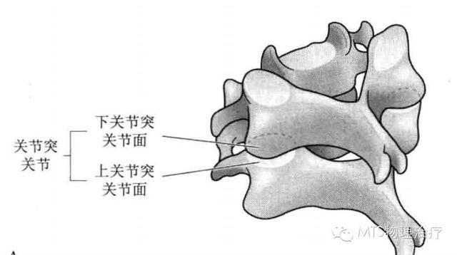
应用解剖
4.关节突关节 由上位椎体的下关节突与下位椎体的上关节突及关节囊构成，左右各一。起到稳定脊柱，引导脊柱旋转、屈伸、侧屈的作用。当该关节发生紊乱、错缝、滑膜嵌顿时，则可产生疼痛、运动功能障碍。

Slide 7
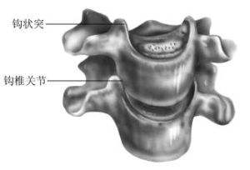
应用解剖
5.钩椎关节 由颈3～颈7椎体的钩突与上位椎体的下唇缘构成，左右各一。其相邻的组织有椎动脉、神经根、脊膜后支和交感神经丛等。当钩椎关节增生时，可压迫、刺激相邻组织而产生症状。状轴后面时使头后伸，作用于寰枕关节额状轴前面时使头前屈。

Slide 8
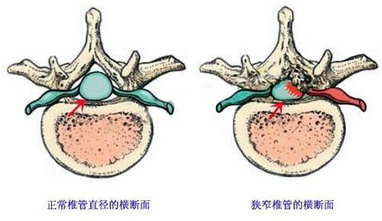
应用解剖
6.椎管 由椎体后缘、椎弓及后纵韧带、黄韧带构成，供脊髓通行的管道。当椎间盘髓核膨出、突出、脱出，黄韧带肥厚则形成软性椎管狭窄；椎体后缘骨质增生则形成硬性椎管狭窄，产生相应症状。

Slide 9
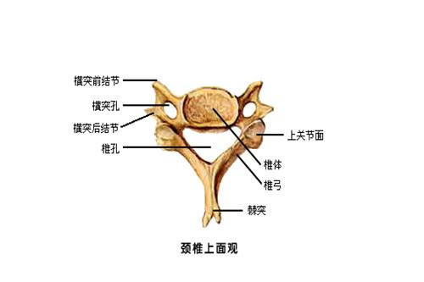
应用解剖
7.横突孔 第6颈椎至寰椎的两侧均有横突孔，有保护椎动脉的作用。椎动脉自第6颈椎横突孔进入向上直行，穿出寰椎，沿寰椎的椎动脉切迹走行，约于齿状突与乳突连线的中点处经枕骨大孔进入颅内，易受寰枕筋膜痉挛、挤压、刺激的影响而发生血管痉挛。

Slide 10
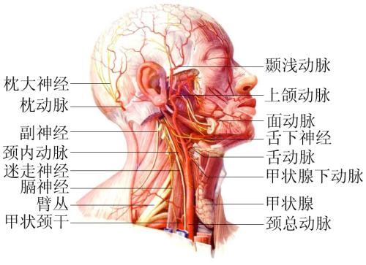
应用解剖
颈部神经、血管

Slide 11
病因病机
由于跌、仆、闪、挫或长期从事低头伏案工作，平时姿势不良，枕头和睡姿不当，均可使颈椎间盘、后关节、钩椎关节、椎体周围各韧带及其附近软组织不同程度的损伤，从而破坏了颈椎的稳定性，促使颈椎发生代偿性骨质增生。
外 因
内 因
颈椎椎间盘退变从软骨板开始并逐渐骨化，通透性随之降低，髓核中的水分逐渐减少，椎间隙变窄。由于椎间隙变窄，使前、后纵韧带松弛，椎间失稳及继发性炎症，后关节囊松弛，关节腔变窄，关节面长时间磨损而导致增生。椎体后关节、钩椎关节等部位的骨质增生以及椎间孔变窄或椎管前后径变窄。

Slide 12

病因病机—中医辨证
本病属中医“项痹病”“眩晕病”等范畴。
中医认为，颈椎病与年龄及气血盛衰、筋骨强弱有关。
年老体弱，肝肾、气血亏虚，筋肌骸节失却滋养；或被风寒湿邪所侵，气血凝滞痹阻；或反复积劳损伤，瘀聚凝结于脊窍，发为本病。

Slide 13
诊断
颈型颈椎病
神经根型颈椎病
脊髓型颈椎病
椎动脉型颈椎病
交感神经型颈椎病
混合型颈椎病
分型

Slide 14
诊断—颈型颈椎病
症 状
（1）表现为患者颈部前屈，旋转幅度明显减小，颈夹肌、
半棘肌、斜方肌等出现肌紧张性疼痛。
（2）颈部有僵硬感，易于疲劳。
（3）肩胛肩区有酸痛感和沉重感，劳累后症状加重，休
息后症状减轻，经常出现“落枕”样现象。
颈项部疼痛，一般多偏于患侧，头常歪向患侧，疼痛向患肩、项背部牵掣放散。颈部不能自由旋转后顾，侧向视物时常连同身体同时转动。
体 征
辅助检查
颈部活动明显受限，主动、被动活动均受牵掣，动则症状加重。

Slide 15
诊断—神经根型颈椎病
（1）颈项部或肩背呈阵发性或持续性的隐痛或剧痛；受刺激或
压迫的颈脊神经的走行方向有烧灼样或刀割样疼痛，伴有
针刺样或过电样麻感；当颈部活动某一姿势时，上述症状
会加重。
（2）颈部活动有不同程度受限或发硬、发僵，或颈呈痛性斜颈。
（3）一侧或两侧上肢有放射性痛、麻，伴有发沉、肢冷、无力、
握力减弱。
症 状
（1）颈椎生理前凸减少或消失，甚至反弓，脊柱侧弯。上肢及
手指感觉减退，严重时可有肌肉萎缩。
（2）颈部有局限性条索状或结节状阳性物，在病变颈椎节段间
隙、棘突、棘突旁及其神经分布区可出现压痛。手指放射
性痛、麻常与病变节段相吻合。
（3）患侧肌力减弱，病久可出现肌肉萎缩。
（4）臂丛神经牵拉试验、椎间孔挤压试验可出现阳性。
（5）腱反射可减弱或消失。
体 征
辅助检查
（1）X线检查可显示颈椎生理前凸变直或消失，脊柱、棘突侧弯，
椎间隙变窄，椎体前、后缘骨质增生，钩椎关节变锐及椎
间孔狭窄等改变。
（2）CT、MRI检查可清楚观察椎间盘突出程度、神经根受压情况。

Slide 16
诊断—脊髓型颈椎病
（1）有颈部急、慢性损伤史，或长期低头工作，或感受风寒史。
男性多于女性。
（2）颈部疼痛反复发作，休息后症状可减轻，劳累或低头时间
过长则加重。
（3）活动功能受限，颈部活动到某一体位时出现上肢过电样放
射 性疼痛、麻木，常放射到手指。
（4）上肢、下肢软弱无力，感觉及皮肤温度改变，严重时有肌
肉萎缩。
症 状
主要表现为脊髓受压，最常见的症状为皮质脊髓束受累。由于病变程度不一，可出现下肢无力，平衡障碍，肌张力增高，腱反射亢进；踝阵挛、髌阵挛及病理反射阳性。重症者可出现两下肢不完全性或完全性瘫痪，足下有踩棉絮感，二便功能障碍，胸乳头以下感觉障碍。
体 征
（1）X线检查 颈椎正位片可见颈椎侧弯畸形，侧位片上可显示
颈椎生理曲度改变、椎间隙变窄或增生性改变。斜位片上
可显示椎间孔大小及关节突情况。颈椎X线不能显示是否存
在椎间盘突出，但可排除颈椎结核、肿瘤、先天性畸形。
（2）颈椎CT及MRI检查CT检查可显示颈椎椎管的大小及突出物与
受累神经根的关系。MRI检查可显示突出的椎间盘对脊髓
压迫的程度、类型及脊髓有无萎缩变性等。
（3）肌电图检查及神经诱发电位检查 可确定受累神经根及其损
害程度，客观评价受损程度和判断预后。
辅助检查

Slide 17
诊断—椎动脉型颈椎病
（1）持续性眩晕、恶心（呕吐）、耳鸣（耳塞）、记忆
力减退、偏头痛等。
（2）可伴有视物模糊、视力减退、精神萎靡、失眠、嗜
睡等。
（3）头部过伸或旋转时，可出现位置性眩晕、恶心、呕
吐等急性发作。
（4）可伴有颈肩臂痛或交感神经刺激症状。
症 状
体 征
（1）病变节段关节突关节压痛。
（2）眩晕发作时可出现猝倒，但神志清醒。
（3）旋颈试验阳性。
（1）X线检查可见钩椎关节侧方或关节突关节骨质增生。
（2）椎动脉CT血管造影三维重建可见椎动脉扭曲、狭窄，
串珠样痉挛，入横突孔异常等。
（3）TCD检查显示椎基底动脉血流速度减慢或增快。
辅助检查

Slide 18
诊断—交感神经型颈椎病
（1）后枕部疼痛，头痛、头沉、头晕或偏头痛，可伴有
耳鸣、耳闷感。
（2）心率增快或减慢，有心前区闷痛、心悸不适症状。
（3）肢体发凉或热感，肤温降低或增高，肤色发白或潮
红，多汗或无汗，疼痛或痛觉过敏
症 状
体 征
（1）两侧颈椎横突前压痛明显。
（2）部分患者出现霍纳征。
辅助检查
（1）X线检查颈椎生理弧度有不同程度的改变，椎体和
钩椎关节骨质增生。
（2）心电图检查无异常或有轻度异常。

Slide 19
诊断—混合型颈椎病
兼具上述两种类型或两种以上类型的诊断要点。

Slide 20
鉴别诊断
颈型颈椎病鉴别诊断
与落枕鉴别
以晨起颈项强痛、活动功能受限为特征。

Slide 21
鉴别诊断
神经根型
颈椎病鉴别诊断
以患侧手指痛麻、肿胀、肢凉，肤色白或紫为特征。
出现前斜角肌痉挛、压痛，肩臂下垂时症状加重，
上举后症状缓解，艾迪森征阳性。
与前斜角肌综合征鉴别

Slide 22
鉴别诊断
脊髓型颈椎病鉴别诊断
以症状呈进行性加重为特征。先出现颈、肩、臂手指疼痛或麻木，继而同侧上肢下神经元病损，逐渐发展到对侧下肢上神经元病损，CT、MRI、脊髓造影可确诊。
与颈脊髓肿瘤鉴别
与脊髓空洞症鉴别
好发于20～30岁的青年人，以痛温觉与触觉分离为特征，尤以温度觉的减退或消失明显。

Slide 23
鉴别诊断
椎动脉型颈椎病鉴别诊断
与梅尼埃病鉴别
以中青年女性好发为特征。呈发作性眩晕、头痛、恶心、呕吐、耳鸣、眼球震颤等症。
与位置性低血压鉴别
以卧位、蹲位起立时头晕为特征。眩晕即发即止，无颈部症状，旋颈试验阴性。

Slide 24
鉴别诊断
交感神经型颈椎病鉴别诊断
有冠心病史，发作时心前区剧烈疼痛，伴胸闷心悸、出冷汗为特征。心电图提示ST段压低，含服硝酸甘油片能缓解。
与心绞痛鉴别

Slide 25
治疗
消除肌痉挛，纠正椎骨错缝，恢复颈椎内、外力平衡。
颈型：纠正颈椎紊乱、缓解肌紧张；
神经根型：活血化瘀、疏经通络；
椎动脉型：行气活血、益髓止晕；
交感神经型：益气活血、平衡阴阳。
治 则
手 法
一指禅推法、按法、拿法、拔伸法、扳法、旋转提颈法、按揉法、擦法
1.五线
（1）督脉线 自风府穴至大椎穴连线，即督脉经颈段。
（2）夹脊线 自风池穴至颈根穴（大椎穴旁开1寸）连线，即华佗夹脊
颈段，左右各一线。
（3）颈旁线 自乳突至颈臂穴（缺盆穴内1寸）连线，即上颈段的胸锁
乳突肌与下颈段的斜角肌的连线，左右各一线。
2.五区
（1）肩胛带区 冈上肌区域，左右各一区。
（2）肩胛背区 冈下肌区域，左右各一区。
（3）肩胛间区 两侧肩胛骨的内侧之间区域。
3.十三穴 风府穴、风池穴（双）、颈根穴（双）、颈臂穴（双）、肩
井穴（双）、肩外俞穴（双）、天宗穴（双）。
部 位

Slide 26
治疗
1
五线 ①督脉线用一指禅推法、按揉法往返操作。②夹脊线用一指禅推法、按揉法、拿法往返操作。③颈旁线用一指禅推法、按揉法、抹法往返操作。治疗时间约5分钟，以疏经通络，理气活血。
基本操作
五区 ①肩胛带区由肩峰端向颈根部施法、拿法交替操作。②肩胛背区用法、按揉法交替操作。③肩胛间区用法、一指禅推法、拨揉法交替操作。治疗时间约5分钟，以舒筋解痉，缓解肌紧张。
2
3
十三穴 按揉风府穴、风池穴（双）、颈根穴（双）、颈臂穴（双）、肩井穴（双）、肩外俞穴（双）、天宗穴（双）。时间约5分钟，以疏经理气，活血止痛。
其他 ①有关节突关节紊乱者，用旋转提颈扳法或颈椎定位扳法操作，以纠正关节紊乱。②颈项部用直擦法或斜擦法操作，颈肩用横擦法操作，以透热为度。
4

Slide 27
治疗
辨证操作
①根据症状累及部位，选择相应的五区、十三穴，
用一指禅推法、按揉法、拨揉法。
②偏头痛者，取同侧风池穴，用一指禅推法向直
上方向操作。
③眩晕者，用一指禅推风池穴（双），用拇指的
尺侧偏峰沿寰枕关节向风府方向操作，左手推
右侧，右手推左侧。
颈型颈椎病
①相应神经根节段治疗。放射至拇指根痛、麻者，
取同侧C5～C6椎间隙，用一指禅推法、按揉法
治疗；放射至拇指、食指、中指及环指桡侧半
指痛、麻者，取同侧C6～C7椎间隙，用一指禅
推法、按揉法治疗；放射至小指及环指尺侧半
指痛、麻者，取同侧C7～T1椎间隙，用一指禅
推法、按揉法治疗。
②根据症状累及部位，选择相应的五区、十三穴，
用一指禅推法、按揉法、拨揉法操作。
神经根型颈椎病

Slide 28
治疗
辨证操作
以局部肌肉放松为主，在经过仔细研究患者病情和MRI检查资料的前提下，颈项部一般不进行手法治疗，以手法在肢体操作为主，以改善肢体肌痉挛状态。
脊髓型颈椎病
①一指禅推风池穴（双），用拇指的尺侧偏峰沿
寰枕关节向风府方向操作，左手推右侧，右手
推左侧。
②取颈臂穴（双），用一指禅推法、按揉法操作。③用鱼际揉前额，拇指按揉印堂穴、睛明穴、太
阳穴，分抹鱼腰穴；沿足少阳胆经头颞部循行
线进行扫散法治疗。
椎动脉型颈椎病

Slide 29
治疗
辨证操作
①颞部、前额部、眼眶等部位，用抹法、一指禅
推法、按揉法、扫散法等操作。
②视物模糊、眼涩、头晕者，一指禅推风池穴
（双），用拇指的尺侧偏峰沿寰枕关节向风府方
向操作，左手推右侧，右手推左侧。
③头痛、偏头痛、头胀、枕部痛者，取同侧风池
穴用一指禅推法向直上方向操作。
④耳鸣、耳塞者，取同侧风池穴，用一指禅推法
向外上方向操作。
⑤心前区疼痛、心动过速或过缓者，取颈臂穴
（双），用一指禅推法、按揉法操作。
交感神经型颈椎病
混合型颈椎病
根据证型和症状的轻重缓急对症治疗。

Slide 30
注意事项
急性期推拿治疗宜轻柔；缓解期可采用纠正后关节紊乱、错缝的手法，缓解对神经、血管的刺激、压迫。
掌握症状与病变节段的一般规律，是辨证推拿的基础。如上颈段病变以头面部症状为主，中颈段病变以颈、肩、背、上臂症状为主，下颈段病变以前臂、手指症状为主。
把握推拿手法操作的作用点、作用力、作用力方向，注意向心性操作原则。
对椎间盘突出、脱出，脊髓受压明显，临床症状较重，病理反射阳性，参照颈椎间盘突出症治疗方法，禁用颈椎扳法。

Slide 31
疗效评定
1.治愈 原有各型症状消失，肌力正常，
颈、肢体功能恢复正常，能参加正常
的劳动和工作。
2.好转 原有各型症状减轻，颈、肩背
疼痛减轻，颈、肢体功能改善。
3.未愈 症状无改善。

Slide 32
思考题
1.试述颈椎病的临床分型及临床表现。
2.脊髓型颈椎病归入颈椎间盘突出症的
理由是什么？
3.简述颈椎病的病因病机。
4.颈椎病五线五区十三穴如何操作？

Slide 33

谢谢！

